Slide 1

CHÀO MỪNG CÁC EM ĐẾN VỚI TIẾT HỌC HÔM NAY
Notes:
1
1

Slide 2
2 – 3 = ?????

Slide 3

Số âm được cho là lần đầu xuất hiện trong khoảng từ năm 202 trước công nguyên đến năm 220. Số dương và số âm dùng để biểu thị các đại lượng đối lập nhau. Người ta cũng coi số âm là kết quả của việc lấy số nhỏ trừ đi số lớn.
Chương này sẽ giúp các em tìm hiểu về số nguyên âm, số nguyên dương và các quy tắc tính toán liên quan đến số nguyên dương nói chung. Nếu hiểu rõ về số âm, các em sẽ thấy số âm không có bí ẩn. Trái lại số âm còn làm cho thế giới các con số thêm thú vị và hữu ích.

Slide 4
Số nguyên
Gồm 5 bài học và các tiết luyện tập, ôn tập:
1
Bài 13. Tập hợp các số nguyên
2
Bài 14. Phép cộng và phép trừ số nguyên
3
Bài 15. Quy tắc dấu ngoặc
4
Bài 16. Phép nhân số nguyên
5
Bài 17. Phép chia hết.
Ước và bội của một số nguyên

Slide 5
Chương III: Số nguyên
Bài 13: Tập hợp các số nguyên

Slide 6
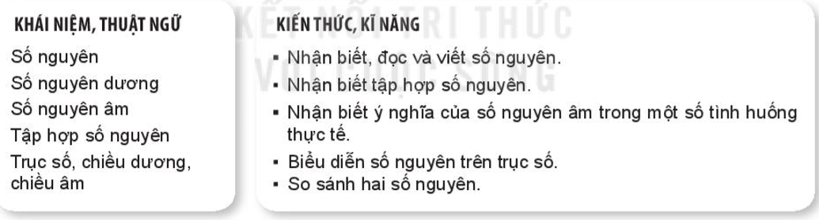
YÊU CẦU CẦN ĐẠT

Slide 7






ĐƯỜNG LÊN ĐỈNH OLYMPIA
Nội dung 2
Củng cố
3
4
Nội dung 1
2
Đặt Vấn đề
BTVN
1
5

Slide 8
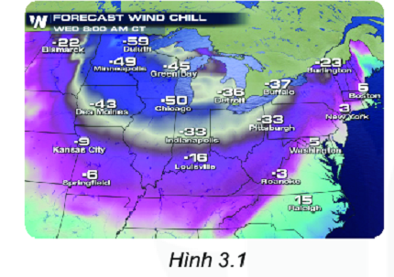
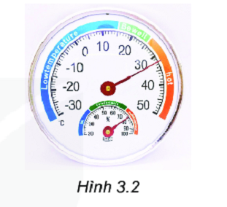
Ngoài các số quen thuộc là 6, 10… còn có các số với dấu “-” đằng trước, đó là các số âm.
Vậy số âm có ý nghĩa gì trong đời sống và có quan hệ gì với các số đã học?
Em thấy những con số có gì đặc biệt?

Slide 9
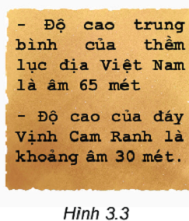
1. Làm quen với số nguyên âm
HĐ1
Số -3 đọc là “âm 3”. Tương tự hãy đọc các số âm trên bản đồ thời tiết H3.1, H3.2?
HĐ2
Bằng cách sử dụng dấu “-”, hãy viết các số âm được nói đến trong hình 3.3

Slide 10
Số tự nhiên khác 0
có dấu “-” ở trước
Số tự nhiên khác 0
Số nguyên âm
Số nguyên dương

Slide 11
1. Làm quen với số nguyên âm
- Các số tự nhiên (khác 0) 1; 2; 3; 4 ...còn được gọi là các số nguyên dương.
- Các số -1; -2; -3; ...gọi là các số nguyên âm.
- Tập hợp số nguyên kí hiệu là Z, gồm các số nguyên âm, số 0, số nguyên dương.

Slide 12
1. Làm quen với số nguyên âm
* Chú ý:
- Số 0 không là số nguyên dương
không là nguyên âm.
- Đôi khi ta còn viết thêm dấu “+” ngay trước một số nguyên dương. Chẳng hạn số 6 còn viết là +6.

Slide 13
Luyện tập 1
Viết ba số nguyên dương và ba số nguyên âm;
Đọc các số mà em đã viết.

Slide 14
Đại lượng đối lập
Số nguyên dương
Số nguyên âm

Slide 15
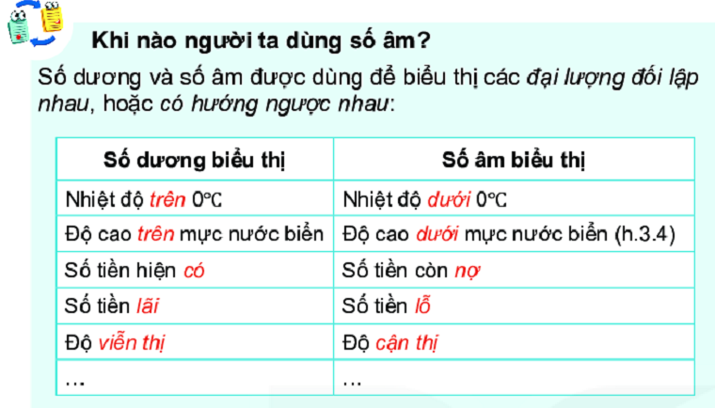

Slide 16
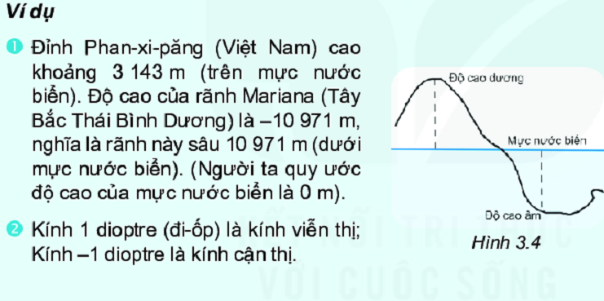

Slide 17
Hãy lấy hai ví dụ
tương tự ?
? Khi được hỏi còn tiền không, Trâm hóm hỉnh đáp:
“ Mình còn âm mười nghìn đồng”.
Em hiểu câu nói đó của Trâm có nghĩa gì?
Trâm nợ mười nghìn

Slide 18
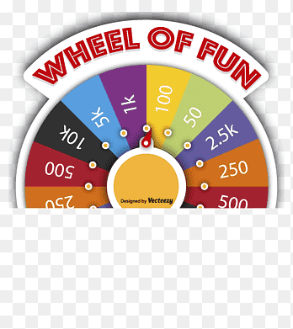

TRÒ CHƠI:
VÒNG QUAY MAY MẮN
Thể lệ:
Mỗi lượt chơi sẽ quay 1 vòng, kim chỉ tới số nào thì sẽ mở ô có số đó để trả lời.
- Ô nào đã được mở thì sẽ quay lại để chọn ô khác.

Slide 19






3
5
1
2
3
2
1
5
2
4
5
4
3
Vòng quay may mắn
START

Slide 20
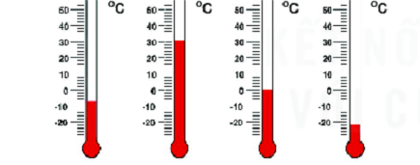






Câu 1.
Nhiệt kế sau chỉ bao nhiêu độ C?
A. -9
B. 0
C. 30
D. 9
QUAY VỀ

Slide 21

Câu 2: Số nguyên âm nào diễn tả lại ý nghĩa của các câu sau đây?
Độ sâu trung bình của vịnh Thái Lan khoảng 45m dưới mực nước biển.
A. 45
B. -45
C. -54
D. 54
QUAY VỀ

Slide 22
Câu 3: Số nguyên âm nào diễn tả lại ý nghĩa của các câu sau đây?
Mùa đông ở Siberia (Nga) dài và khắc nghiệt, với nhiệt độ trung bình tháng 1 là 25⁰C dưới 0⁰C.
A. -25
B. 25
C. 0
D. 52
QUAY VỀ

Slide 23
Câu 4: Số nguyên âm nào diễn tả lại ý nghĩa của các câu sau đây?
Năm 2012, núi lửa Harve (Bắc New Zealand) phun ra cột tro từ độ sâu 700m dưới mực nước biển.
A. 700
B. -70
C. - 700
D. -7
QUAY VỀ

Slide 24
Câu 5:
Nhiệt kế sau chỉ bao nhiêu độ C?
QUAY VỀ
A. -30
B. 30
C. 20
D. 25

Slide 25
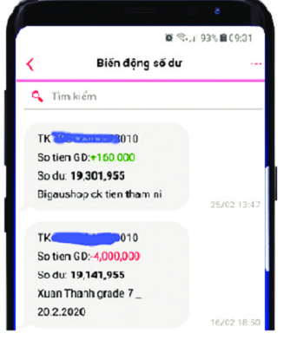
PHIẾU HỌC TẬP 2
Thầy nhận được hai tin nhắn từ một ngân hàng với nội dung như sau:
“Tài khoản ……010.
Số tiền giao dịch +160 000”
“Tài khoản ……010.
Số tiền giao dịch -4 000 000”
Em hãy giải thích ý nghĩa của số âm và số dương trong mỗi tin nhắn trên.

Slide 26
Trả lời
1. “Số tiền giao dịch +160 000”
nghĩa là số tiền vào là 160 000.
2. “Số tiền giao dịch -4 000 000…”
nghĩa là số tiền ra là 4 000 000.

Slide 27
HƯỚNG DẪN VỀ NHÀ
- Ôn tập lại kiến thức về số nguyên, cách đọc số nguyên âm, số nguyên dương.
- Đọc trước phần 2: Thứ tự trong tập hợp số nguyên.
- Làm bài tập 3.1; 3.2/SBT trang 48.

Slide 28
Thanks

